Slide 1
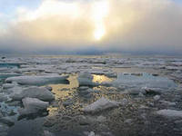
Северный Ледовитый
океан

Slide 2
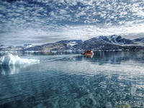
Северный Ледовитый океан, Arctic Ocean (англ.),
Nordishavet (норвеж.), Ishavet (датск.) –
часть Мирового океана в Арктике,
вокруг Северного полюса между Евразией,
Америкой и Гренландией.
Самый северный, самый мелководный
(глубина до 5449 м) и
самый маленький океан Земли.
Площадь вместе с морями 14,7 млн км².

Slide 3
Северный Ледовитый океан когда-то был пресным озером, соединенным с Атлантикой узким проливом. 18 миллионов лет назад пролив между Гренландией и Европой стал расширяться. Постепенно солёная вода Атлантики начала поступать в Арктику, превращая пресное озеро в океан.

Slide 4
ГЕОГРАФИЧЕСКОЕ ПОЛОЖЕНИЕ ОКЕАНА
Дайте описание географического положения Северного Ледовитого океана
Назовите моря Северного Ледовитого океана

Slide 5
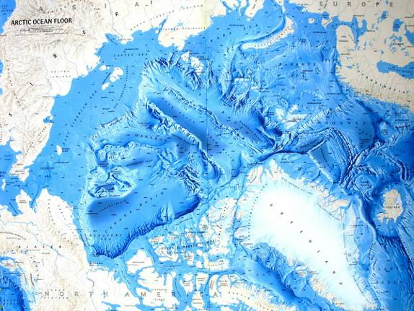
СТРОЕНИЕ ОКЕАНИЧЕСКОЙ ВПАДИНЫ
Шельф – ½ океана – самый мелководный

Slide 6
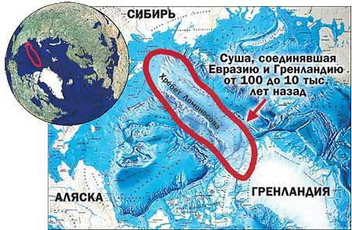
ХРЕБЕТ ЛОМОНОСОВА
В ходе второй экспедиции, в которой принимал участие ледокол «Россия», было выяснено учеными, что Хребты Ломоносова и Менделеева в Северном ледовитом океане являются продолжением континентального шельфа России

Slide 7
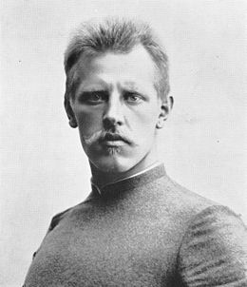
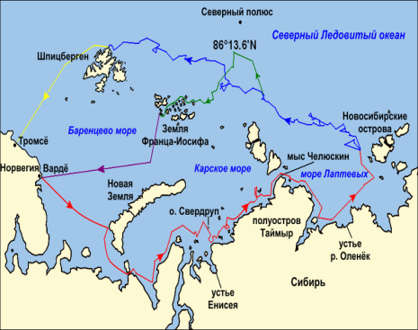
ИСТОРИЯ ИССЛЕДОВАНИЯ
Фри́тьоф Ве́дель-Я́рлсберг На́нсен (1861 — 1930) норвежский полярный исследователь, учёный, основатель новой науки — физической океанографии, лауреат Нобелевской премии мира за 1922 год.
В ходе попытки достижения полюса на корабле«Фрам» — достиг 8 апреля 1895 года 86° 13′ 36" с. ш. было выяснено, что никакой земли на Северном Полюсе не существует, а и сам полюс покрыт льдом. Измерены глубины океана, обнаружено теплое течение, проходящего через Северный Полюс подо льдами

Slide 8
ЛЕДОВЫЙ РЕЖИМ
Дрейф льда — движение льда в море или океане под действием ветра и течений
Льды Северного Ледовитого океана постоянно дрейфуют, образуя циклонический, то есть против часовой стрелки, круговорот.
Часть льдов выносится в Атлантический океан

Slide 9
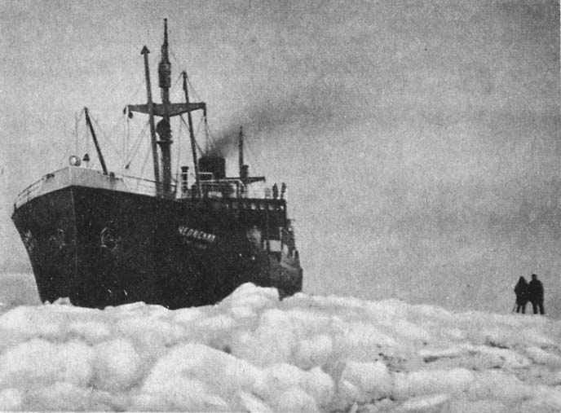
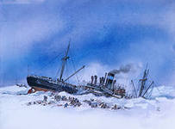
«Челюскин» во льдах Арктики
2 августа 1933 года, пароход под командованием полярного капитана В. И. Воронина и начальника экспедиции О. Ю. Шмидта вышел из Мурманска во Владивосток, отрабатывая схему доставки грузов по трассе Северного морского пути за одну летнюю навигацию
13 февраля 1934г судно было
раздавлено льдами. Спустя примерно три недели, 5 марта, лётчик Анатолий Ляпидевский на самолёте АНТ-4 пробился к лагерю и снял со льдины 10 женщин и 2 детей. 104 человека, два месяца проведшие в условиях полярной зимы на льдине, были спасены.

Slide 10
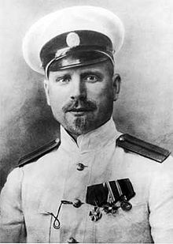
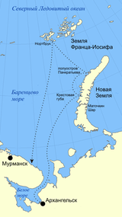
Гео́ргий Я́ковлевич Седо́в 1877 —1914 — российский гидрограф, полярный исследователь, старший лейтенант. Организатор неудачной экспедиции к Северному полюсу, прошедшей примерно 200 километров из необходимых 2000 км.
2 февраля 1914 года больной Седов вместе с матросами Г. И. Линником и А. И. Пустошным на трёх собачьих упряжках (имея всего 20 собак) вышли из бухты Тихой к полюсу.
Через неделю он не смог идти и приказал привязать себя к нартам. 20 февраля 1914 года, Георгий Яковлевич скончался среди льдов возле острова Рудольфа.

Slide 11
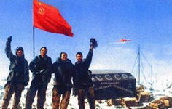
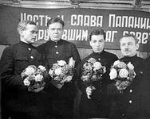
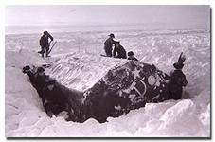
Полярная станция СП -1
Официальное открытие первой в мире дрейфующей станции СП-1 состоялось 6 июня 1937 в 20 км от Северного полюса. Экспедиция длилась 9 месяцев (274 дня), льдина прошла более 2000 км. Ледоколы «Таймыр» и «Мурман» сняли четвёрку зимовщиков 19 февраля 1938 за 70-й широтой, в нескольких десятках километров от берегов Гренландии
Состав: руководитель станции И.Д. Папанин, метеоролог и геофизик Е.К. Фёдоров, радист Э.Т. Кренкель, гидробиолог и океанограф П.П.Ширшов.

Slide 12
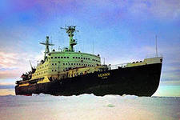
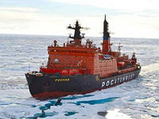
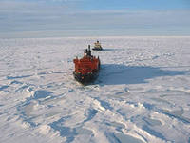
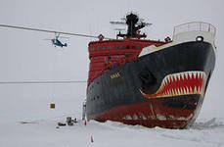
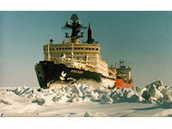
СОВРЕМЕННЫЕ ИССЛЕДОВАНИЯ

Slide 13
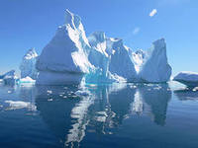
ВИДЫ ЛЬДОВ
МОРСКИЕ ЛЬДЫ
ПРИПАЙНЫЕ
ДРЕЙФУЮЩИЕ
(ПАКОВЫЕ)
Прикреплены к берегам и
могут образовывать
сплошные поля
(несколько км)
Образуется из
однолетнего льда
Практически непроходим
для ледоколов
Движутся под влиянием
морских течений
Смесь ледниковых полей
разного возраста
Редко бывают
сплошными: изобилуют
разводьями и полыньями

Slide 14
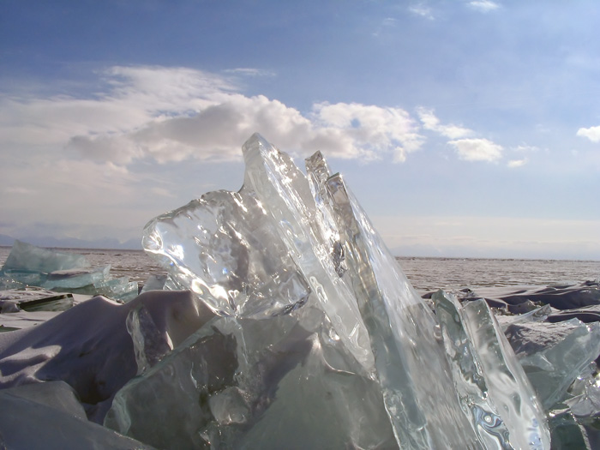
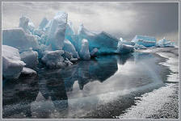
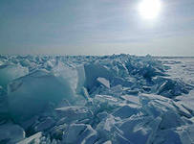
ТОРОСЫ — нагромождение обломков льда, до 10—20 м. в высоту, которые образуются в результате сжатия ледяного покрова.

Slide 15
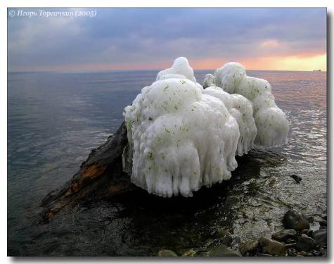
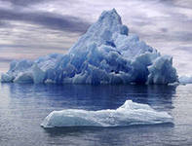
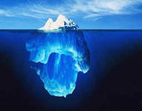
АЙСБЕРГИ
«ЧЕРНЫЙ АЙСБЕРГ» -
плавучие черные ледяные
Горы,покрыты толстым
слоем вулканической
пыли,с таким столкнулся
«Титаник» в 1912г

Slide 16
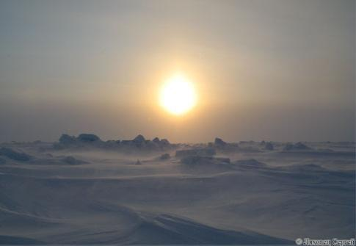
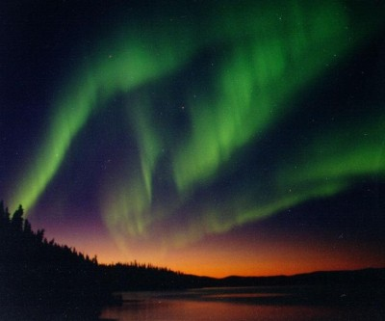
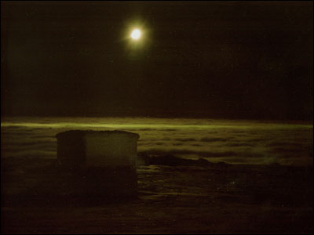
КЛИМАТ
лето
Полярный день 0º - +1-4º
зима
Полярная ночь t -32-40º
Океан находится в арктическом поясе освещенности
Полярная ночь длится 189 суток, а полярный день – 178.
Снег и лед отражают 90% солнечной радиации.

Slide 17
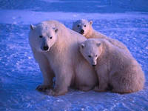
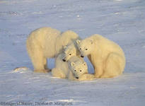
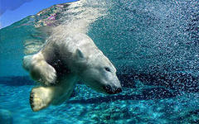
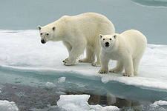
ОРГАНИЧЕСКИЙ МИР ОКЕАНА
Белые медведи

Slide 18
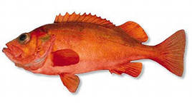
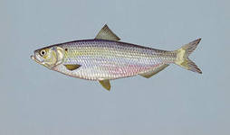
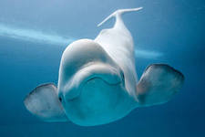
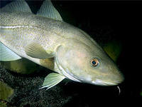
ОРГАНИЧЕСКИЙ МИР ОКЕАНА
Морской окунь
Сельдь
Треска

Slide 19
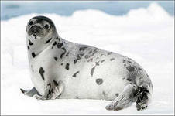
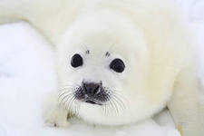
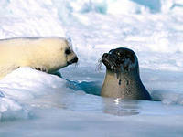
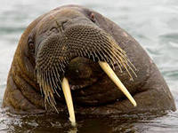
ЛАСТОНОГИЕ

Slide 20
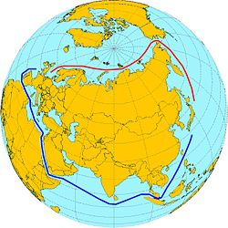
ХОЗЯЙСТВЕННОЕ ИСПОЛЬЗОВАНИЕ
Се́верный морско́й путь — кратчайший морской путь между Европейской частью России и Дальним Востоком. Обслуживает порты Арктики и крупных рек Сибири (ввоз топлива, оборудования, продовольствия, вывоз леса, природных ископаемых).
проходит кроссполярный авиамост (кратчайший путь между Северной Америкой и Азией )
По каким морям он проходит?

Slide 21
В Арктике содержится колоссальное количество неразработанных энергоресурсов - нефти и газа. 90 млрд. баррелей. Этих запасов хватит на 3 года. Среди крупных российских месторождений - газовые -Штокмановское, Русановское и Ленинградское в западной Арктике.

Slide 22
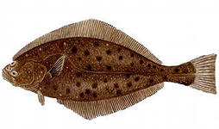
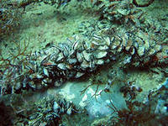
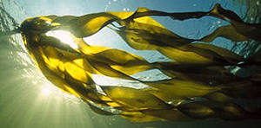
ХОЗЯЙСТВЕННОЕ ИСПОЛЬЗОВАНИЕ
Часть морей является промысловыми (ведется отлов трески, палтуса, пикши , сбор водорослей)
Развивается марикультура. Например в России в Белом море выращивают мидий.

Slide 23
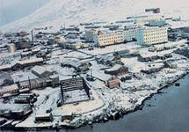
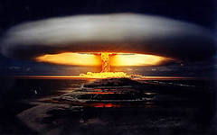
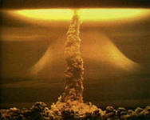
ОКЕАНУ ГРОЗИТ ОПАСНОСТЬ
Северный Ледовитый океан во время "холодной" войны был свалкой радиационных отходов из СССР, превращается в отстойник для вредных химических веществ со всего мира
С 21 сентября 1955 по 24 октября 1990 (официальная дата объявления моратория на ядерные испытания) на полигоне было произведено 135 ядерных взрывов: 87 в атмосфере (из них 84 воздушных, 1 наземный, 2 надводных), 3 подводных и 42 подземных
На Новой Земле в 1961 году была взорвана мощнейшая в истории человечества водородная бомба — 58-мегатонная «Царь-бомба»

Slide 24
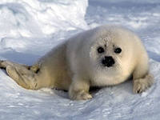
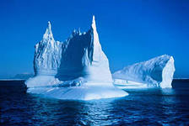
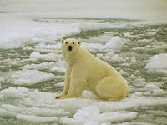
Таяние вечной мерзлоты, помимо подъема уровня воды в мировом океане, приведет также к большому выбросу углерода в атмосферу. Бактерии, находящиеся в почве, после таяния льда начнут активно размножаться и вырабатывать метан, который является в 20 раз более опасным с точки зрения парникового эффекта, чем углекислый газ. По мнению ученых, больше всего от выброса газов в результате таяния льдов пострадают северные провинции Канады, Аляска и Россия.

